Slide 1
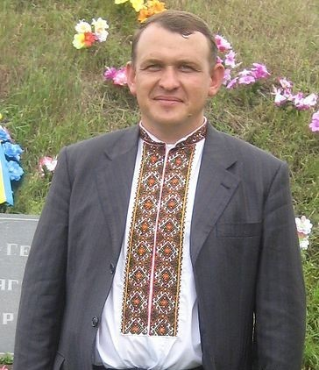
Презентація досвіду роботи вчителя історії та правознавства Козівської гімназії ім.В.Герети
Куціля Федора Зіновійовича

Slide 2
Народився
18 жовтня 1973 року,1995 року закінчив Прикарпатський Університет імені В.Стефаника,у Козівській гімназії працюю з 1998 р.
Результат попередньої атестації - встановлено кваліфікаційну категорію « спеціаліст вищої категорії»

Slide 3
Проведення методоб’єднань
№з/п | Дата проведення | Метод. об’єдн, семінар, тиждень | клас | Тема уроку
1 | 22.03.2002 | Районне методоб’єднання | 4(8) - А | Урок – суд «Гетьман Іван Мазепа та його час»
2 | 25.11.2007 | Районне методоб’єднання | 5(9)- Б | Модуль з використанням мультимедійних засобів « Громадянство України. Права і свободи людини і громадянина»

Slide 4
Участь у ІІ етапі Всеукраїнських олімпіад
2007 | ІІ етап Всеукраїнської омпіади з історії | 7 призових місць
 | ІІ етап Всеукраїнської омпіади з правознавства | 3 призових місця
2008 | ІІ етап Всеукраїнської омпіади з історії | 6 призових місць
 | ІІ етап Всеукраїнської омпіади з правознавства | 1 призове місце
2009 | ІІ етап Всеукраїнської омпіади з історії | 5 призових місць
 | ІІ етап Всеукраїнської омпіади з правознавства | 2 призових місця
2010 | ІІ етап Всеукраїнської омпіади з історії | 5 призових місць
 | ІІ етап Всеукраїнської омпіади з правознавства | 4 призових місця

Slide 5
Діаграма участі у ІІ етапі олімпіад

Slide 6
Участь у ІІІ та ІV етапах олімпіад
2008-2009 навчальний рік | ІІІ етап Всеукраїнської омпіади з базових дисциплін | 1 призове місце
2009-2010 навчальний рік | ІІІ етап Всеукраїнської омпіади з базових дисциплін | 2 призових місця
2010-2011 навчальний рік | ІІІ етап Всеукраїнської омпіади з базових дисциплін | 3 призових місця
2010-2011 навчальний рік | ІV етап Всеукраїнської омпіади з історії | 2 учасники

Slide 7
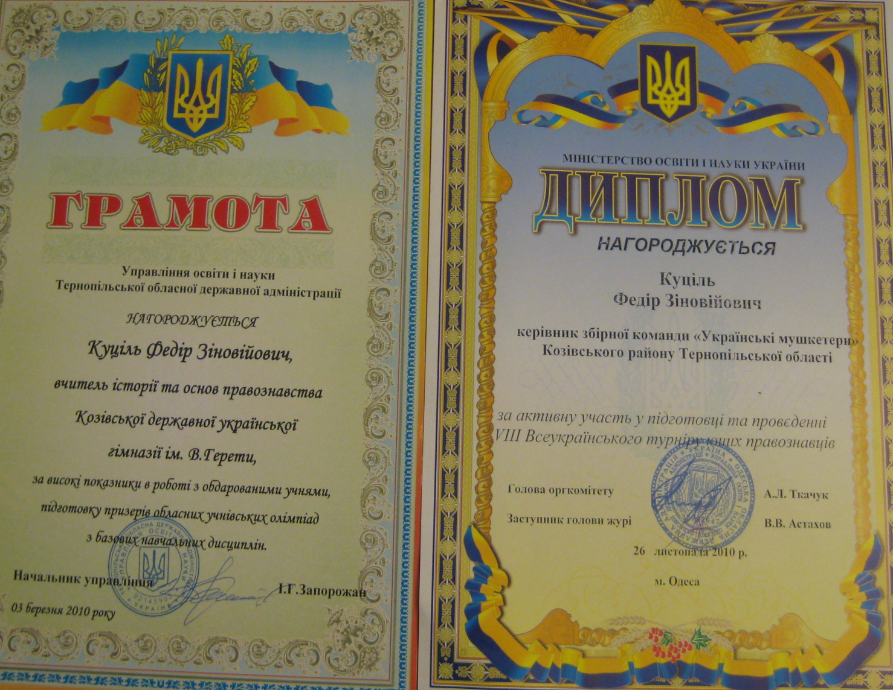
Нагороди за працю

Slide 8
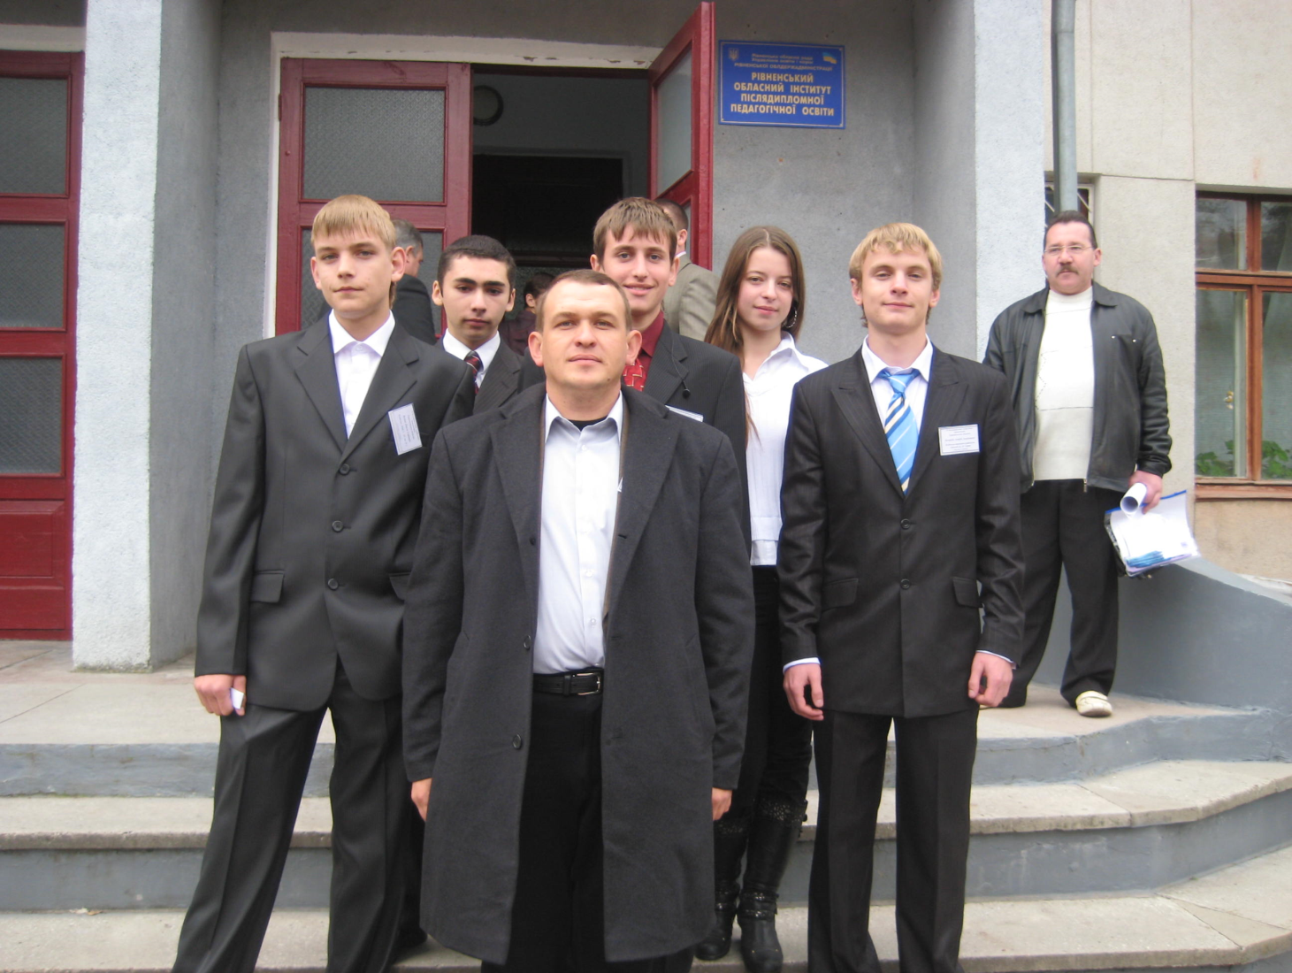
Турнір правознавців у Рівному

Slide 9
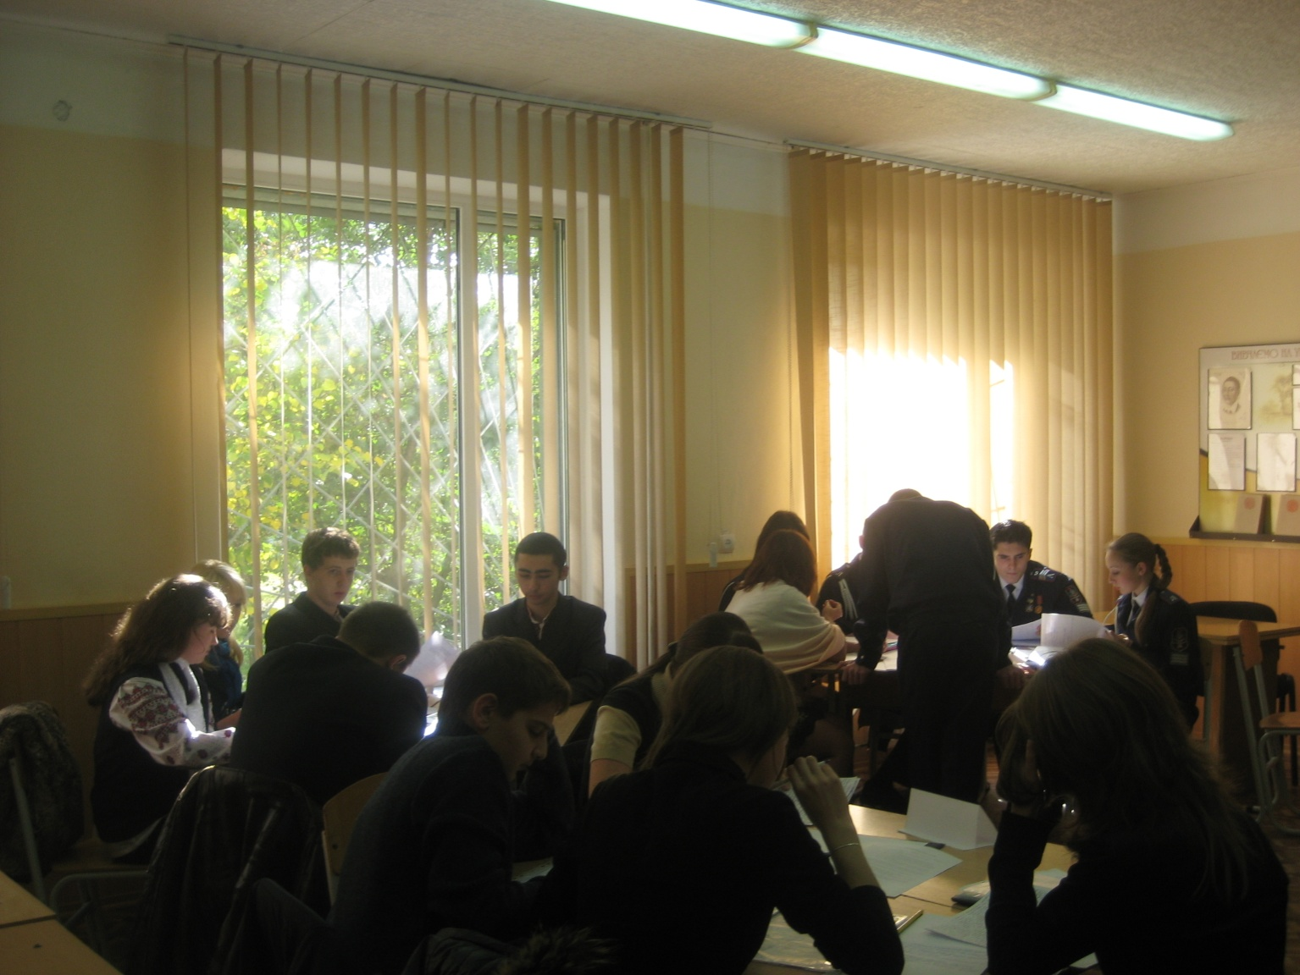
Юні правознавці на турнірі в Херсоні

Slide 10
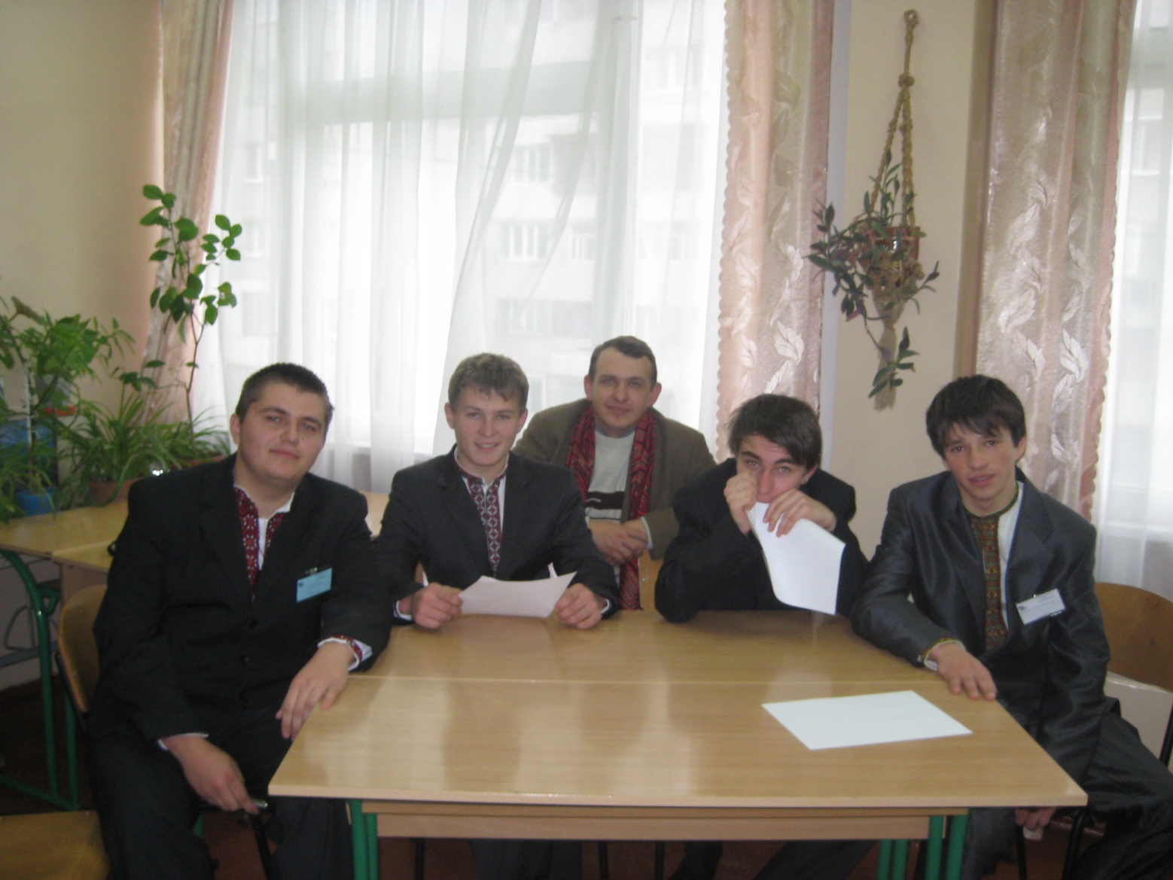
На турнірі в Одесі

Slide 11
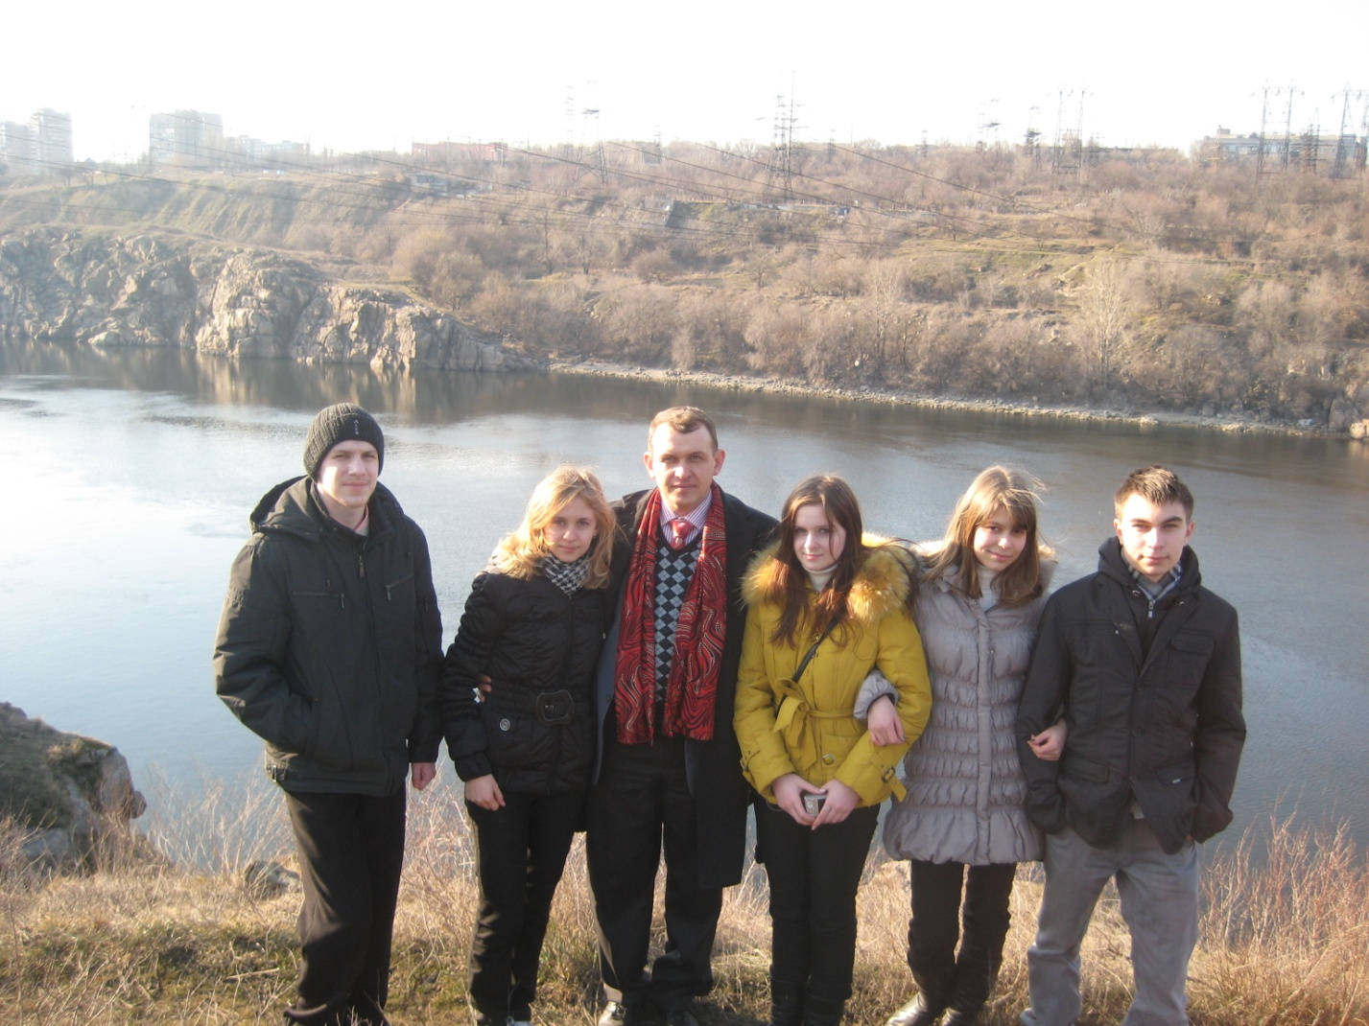
ІV етап Всеукраїнської олімпіади –Хортицька Січ

